Slide 1

Notes:
somos Rocio Morales, Braian Chincho, Melina Belloti y Camila Pérez y conformamos el grupo numero 7. Nosotros elegimos centrarnos en el Paper de Canary Deployment, y utilizamos otros paper para hacer aportes y enriquecer la presentación. A continuación vamos a hacer una explicación general y luego nos enfocaremos en Canary deployment.

Slide 2
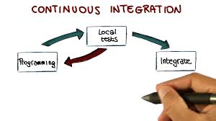

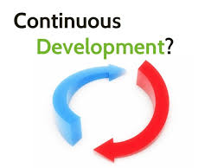
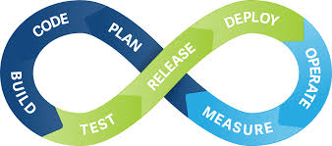
Notes:
El desarrollo continuo de software es un término general que abarca varias técnicas, entre ellas se encuentran: continuos integration, continuous delibery, continuos testing y continuos deployment. Nos centramos particularmente en éste último, el cual tiene como objetivo minimizar el tiempo de entrega

Slide 3
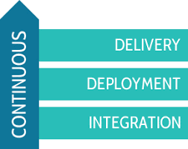
Notes:
...ofreciendo soluciones cada vez más valiosas a los usuarios finales con la mayor frecuencia posible, utilizando herramientas que permiten automatizar este proceso. Poniendolo en contexto, luego de pasar todas las pruebas de entrega automatizadas, cada commit de código se implementa en la producción tan pronto como esté disponible.

Slide 4

Notes:
Debido a que los cambios se entregan a los usuarios finales de forma rápida y sin intervención humana, el despliegue continuo puede considerarse arriesgado, es por ello que requiere un alto grado de confianza tanto en la infraestructura de la aplicación existente como en el equipo de desarrollo. (lento)

Slide 5
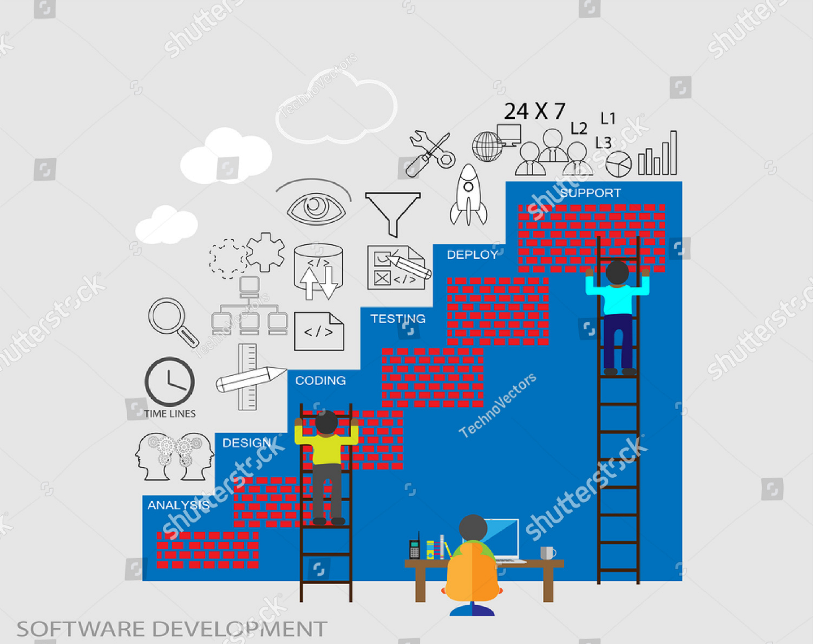
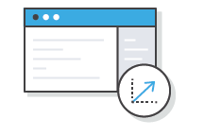


Notes:
Los procesos de despliegue de soluciones de software son, dentro del proceso completo de desarrollo, los más costosos y se ubican entre los más complicados, y existen diferentes técnicas para su ejecución
(sobran segundos pero se complementa con la otra diapo)

Slide 6

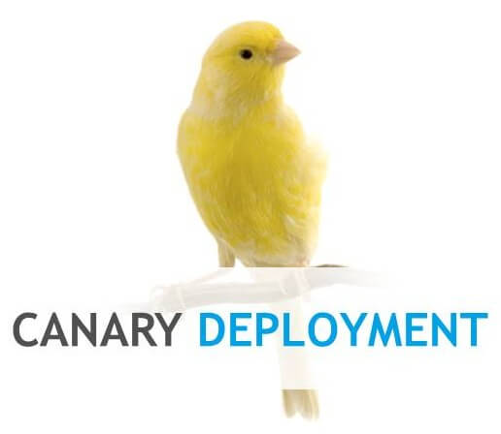
Notes:
Entre esas técnicas se encuentra el Canary deployments el cual es un patrón para desplegar nuevas versiones de software a un pequeño conjunto de servidores para un selecto número de usuarios quienes no saben que están recibiendo código nuevo, antes de extenderlo a toda la infraestructura y ponerlo a disposición de todos.
(se puede decir un poco lento)

Slide 7
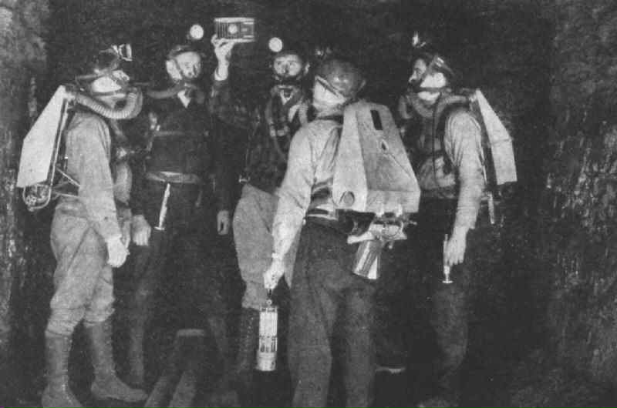
origen del nombre
Notes:
¿ Por qué se le llama de esa manera, canary ?. Porque los canarios eran utilizados regularmente en las minas de carbón para alertar a los mineros sobre la presencia de gases tóxicos, de manera que, si el canario por lo que fuera dejaba de cantar y perdía el conocimiento, significaba que había que evacuar la zona inmediatamente . (decir maso rápido)

Slide 8

Notes:
Así como los canarios en las minas de carbón, el canary deployment nos sirve como alerta temprana de errores. Como la nueva versión se despliega a un pequeño número de usuarios, su impacto es relativamente pequeño y los cambios pueden revertirse rápidamente si el nuevo código liberara un error defectuoso o no beneficioso en el ya implementado (línea base)

Slide 9
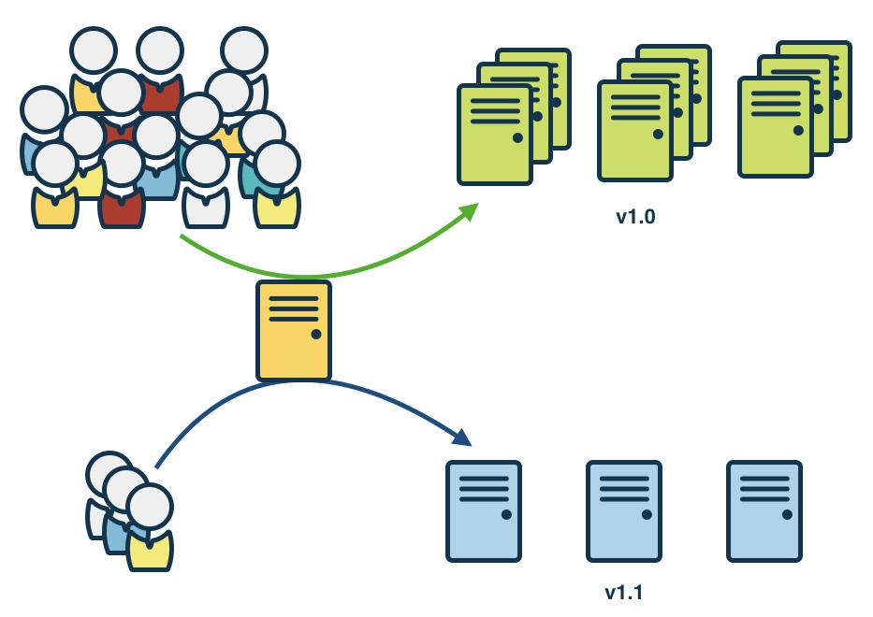
Notes:
//¿En qué consiste esta técnica? Básicamente, consiste en desplegar la nueva versión del sistema a un subconjunto de servidores, a donde se enrutan a un selecto grupo de usuarios inicialmente no más del 10% mientras que el resto de los usuarios son dirigidos a la versión anterior.

Slide 10

Notes:
Los pasos básicos de un despliegue canario son 1.Implementar en uno o más servidores canarios y redirigir un grupo de usuarios a ellos. 2.Si ello va bien extenderlo a un grupo más grande de servidores con un número limitado de usuarios 3.Y finalmente si no hay inconvenientes, extenderlo al resto de los servidores y usuarios. 4.En caso contrario, el lanzamiento se detiene. (rápido)

Slide 11

Notes:
Una estrategia simple es usar una muestra aleatoria de usuarios; o algunas empresas optan por lanzar la nueva versión a sus usuarios internos y empleados antes de lanzar al mundo; otro enfoque más sofisticado es elegir a los usuarios en función de su perfil y otros datos que pueden ser por ejemplo demográficos.

Slide 12

Notes:
(algunas de las ventajas de esta técnica son)
*posibilidad de selección de los grupos sobre los que se realizarán despliegues canarios
* de los cuales se obtiene un bucle de retroalimentación claro y rápido para cada versión.
* Evitar el caos que ocasiona un error,, permitiendo volver a una versión anterior estable rápidamente.

Slide 13

Notes:
* Al aumentar lentamente la carga, es posible supervisar y capturar distintas métricas sobre cómo la nueva versión afecta al entorno de producción utilizando una estrategia de retroceso seguro si se encuentran problemas (lento ! sobran segundos, igualmente se complementa con la q sigue)

Slide 14

Notes:
Un inconveniente de usar lanzamientos de canarios es que se tiene que manejar varias versiones de software a la vez. Incluso se puede tener más de dos versiones ejecutándose en la producción al mismo tiempo, sin embargo, lo mejor es mantener el número de versiones simultáneas en un mínimo.

Slide 15

Notes:
Otros escenario donde es difícil su implementación es,
cuando se distribuye el software el cual se instala en los equipos de los usuarios o dispositivos móviles, se tiene menos control sobre cuándo sucede la actualización a la nueva versión.
o cuando se administran cambios en la base de datos, ya que debe soportar ambas versiones de la aplicación durante la fase de despliegue.

Slide 16
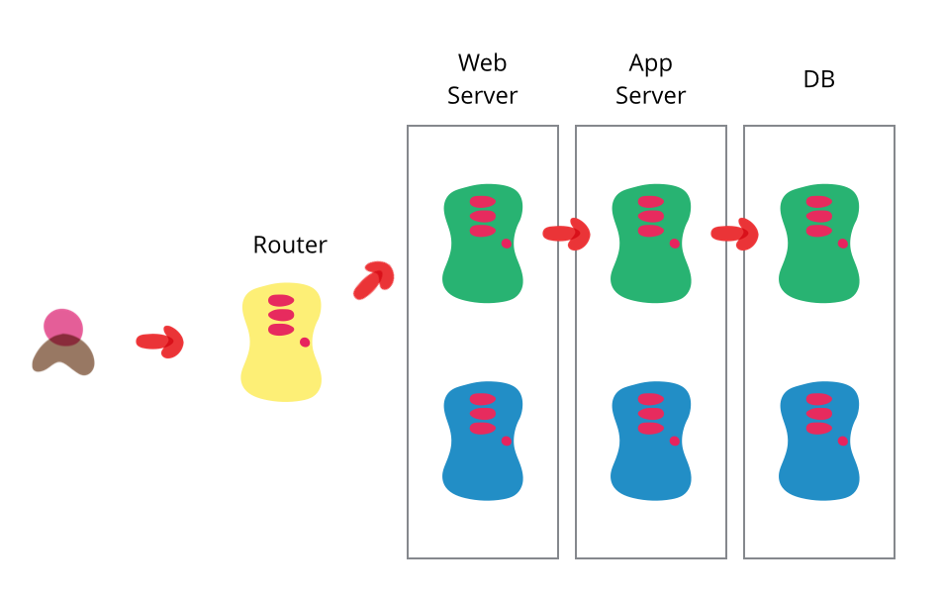
Notes:
Otra técnica alternativa al Canary Deployment es el blue/green deployment, el cual mantiene dos entornos de producción, lo más idénticos posibles. En el cual uno de ellos es el que está activo. Por ejemplo el verde, mientras que se prepara una nueva versión en el entorno azul.
(lento !!)

Slide 17
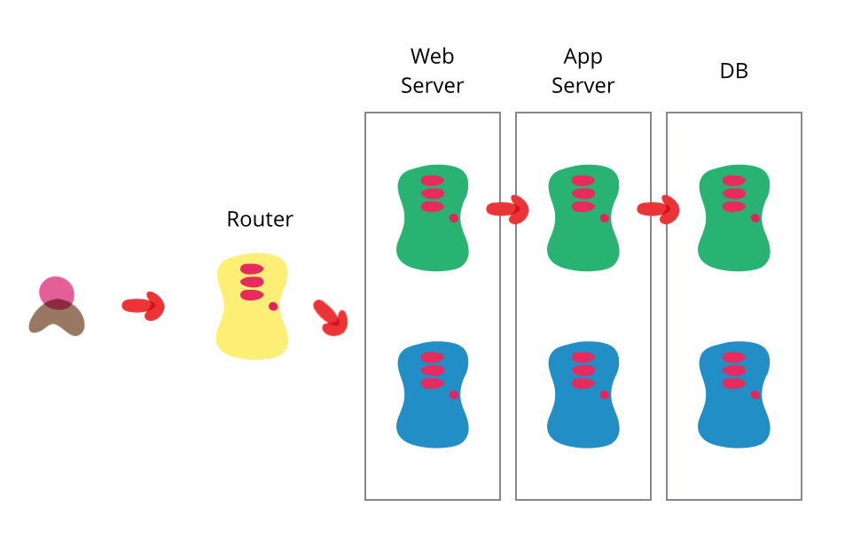
Notes:
Una vez que el azul está listo, el enrutador se cambia para que las peticiones vayan al azul, ahora el verde está inactivo. El entorno que queda inactivo ahora es el nuevo entorno de ensayo. Cuando esté listo, se realizará nuevamente el cambio entre los entornos.
(entra justo normal)

Slide 18
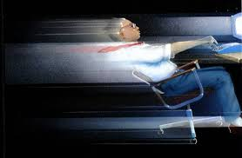

Notes:
Al igual que canary deployments , blue green permite volver a la versón anterior si algo sale mal.
La diferencia se centra en que uno va jugando con los usuarios y las versiones, mientras que el otro direcciona todos los usuarios a una misma versión. Siendo el primero un enfoque más progresivo y menos abrupto que el segundo.
(entra justo hablando normal)

Slide 19

Notes:
Como grupo lo que observamos es que son técnicas nuevas de las cuales no teníamos mucho conocimiento,, y es por ello que al momento de investigar no se encuentra tanto material realmente detallado sino una breve descripción de las mismas

Slide 20

Notes:
Lo que si se puede apreciar son algunas ventajas y desventajas relacionadas con cuestiones técnicas que han sido halladas en base a las experiencias de los diferentes equipos que implementaron las mismas.
Consideramos que el uso de esta técnicas ofrecen más ventajas que las formas tradicionales las cuales van quedando cada vez más obsoletas. en determinados sectores
,en los que la propia demanda de los usuarios es más rápida que la capacidad de producción de las empresas ancladas en la vieja escuela.
sobran 4/3s
//Los links no se ven , ponerlos aca como comentarios!!!! es) https://translate.google.com.ar/translate?hl=es-419&sl=en&u=https://www.agilealliance.org/glossary/continuous-deployment/&prev=search
https://www.agilealliance.org/glossary/continuous-deployment/

